Slide 1


Primarschule Galgenen
www.schule-galgenen.ch
Informationsabend Primarschule Galgenen
Informationsabend Primarschule Galgenen

Slide 2
Inhalt

Slide 3
Inhalt
Primarschule Galgenen
www.schule-galgenen.ch
Übertritt KG in die Schule
Schulweg
Lehrplan 21
Überfachliche Kompetenzen
Stundenplan
Beurteilung / Standortgespräch
Informationsabend Primarschule Galgenen
Notes:
z. B. Einladung per SMS, Facebook etc.

Slide 4


Slide 5

Übertritt KG in die Schule
Anforderungen an das Kind:
  Reife
  Einschulungsalter
  Interesse für die Schule
  Bedürfnisse
  Konzentrationsdauer
  Durchhaltevermögen
  Klassen- und Gruppengrösse
  Kann für sich selber sorgen
Benötigtes Material:
  Weniger ist mehr!
  Gute Farbstifte
  → Qualitativ gute Bleistifte und Radiergummis werden von der Schule zur Verfügung gestellt.
Informationsabend Primarschule Galgenen
Notes:
z. B. Einladung per SMS, Facebook etc.

Slide 6


Slide 7
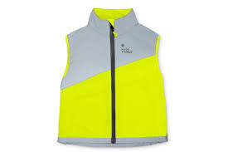
Schulweg
Primarschule Galgenen
www.schule-galgenen.ch
Der Schulweg liegt in der Verantwortung der Eltern
  Soziale Erfahrung
  Selbständigkeit / Selbstwertgefühl stärken
  Bewegungsförderung
Sicherheit:
  Den «sichersten» Weg suchen und gemeinsam ablaufen
  Korrektes Verhalten üben
  Leuchtweste anziehen
Informationsabend Primarschule Galgenen
Notes:
z. B. Einladung per SMS, Facebook etc.

Slide 8


Slide 9
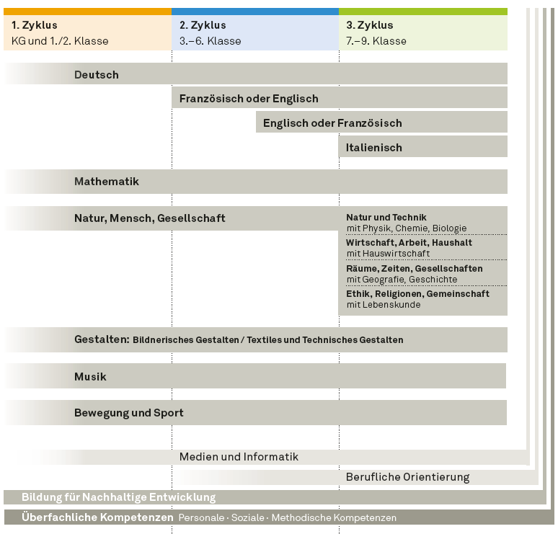
Lehrplan 21
Planungsinstrument
3 Zyklen
Fachbereiche:
  Deutsch
  Mathematik
  Fremdsprachen
  Natur, Mensch, Gesellschaft (NMG)
  Gestalten (BG/TTG)
  Musik
  Bewegung und Sport
Informationsabend Primarschule Galgenen
Notes:
z. B. Einladung per SMS, Facebook etc.

Slide 10
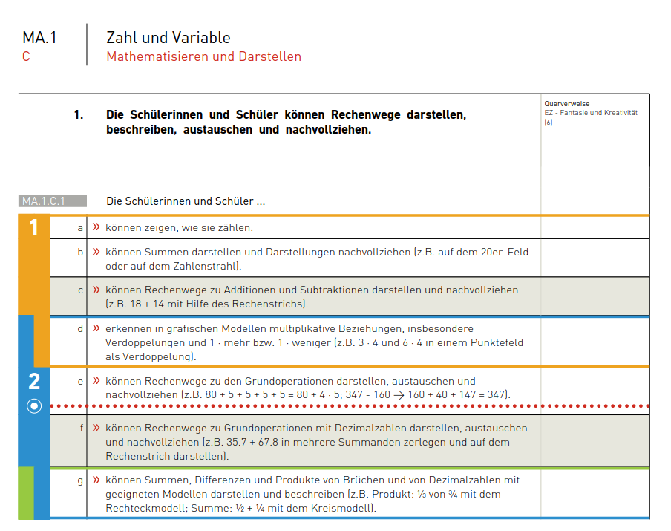
Aufbau Lehrplan 21
Kompetenzen:
  Wissen, Können, Wollen
  Verknüpfung und Anwendung
Grundansprüche:
  Kompetenzstufe, welche bis
  Ende des Zyklus erreicht werden soll.
Informationsabend Primarschule Galgenen
Notes:
z. B. Einladung per SMS, Facebook etc.

Slide 11
Wechselspiel
Primarschule Galgenen
www.schule-galgenen.ch
Soziale Kompetenz
Personale Kompetenz
Methodische Kompetenz
Wechselspiel zwischen fachlichen und überfachlichen Kompetenzen
Informationsabend Primarschule Galgenen
Notes:
z. B. Einladung per SMS, Facebook etc.

Slide 12
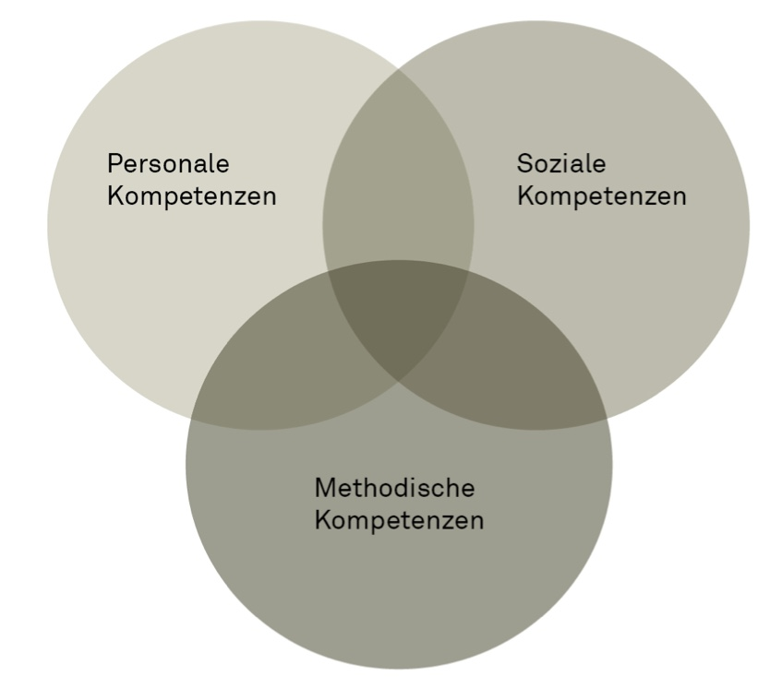
Überfachliche Kompetenzen
In der Schule sind nicht nur die Leistungen in den einzelnen Fächern wichtig, sondern auch das Verhalten der Kinder.
Ab der ersten Klasse arbeiten wir an folgenden überfachlichen Kompetenzen:
Personale Kompetenzen
  Selbstreflexion
  Selbständigkeit
  Eigenständigkeit
Soziale Kompetenzen
  Dialog- und Kooperationsfähigkeit
  Konfliktfähigkeit
  Umgang mit Vielfalt
Methodische Kompetenzen
  Sprachfähigkeit
  Informationen nutzen
  Aufgaben und Probleme lösen
Informationsabend Primarschule Galgenen
Notes:
z. B. Einladung per SMS, Facebook etc.

Slide 13
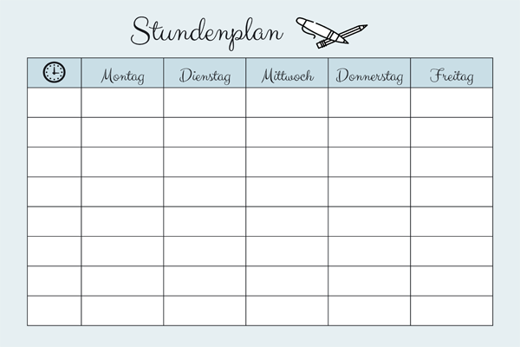

Slide 14
Stundenplan
Klassenzuteilung
  Einteilung Schulhaus durch Schulrat
  Klasseneinteilung durch Rektorat → Mai 2024
  Weitere Infos wie Gruppeneinteilung / Alternierungslektionen folgen am 20. Juni 2024 – Übergabestunde
Fächer
  Mathematik, Deutsch, NMG, Musik, BG → müssen nicht im Stundenplan ersichtlich sein
  Bewegung und Sport, TTG, Religion → sind ersichtlich
Informationsabend Primarschule Galgenen
Notes:
z. B. Einladung per SMS, Facebook etc.

Slide 15
Stundenplan
Schwimmen
  Blockweise → 3 bis 4 mal nacheinander
  1. Klasse: 12 Lektionen pro SJ
  2. Klasse: 10 Lektionen pro SJ
Religion
  Ist unabhängig von der Schule
  Abmeldungen, Fragen nicht via Klassenlehrperson → direkt bei zugeteilter Religionslehrperson
  → Ihr Kind erhält den Stundenplan am Übergabetag und weitere Informationen erhalten Sie am Elternabend.
Informationsabend Primarschule Galgenen
Notes:
z. B. Einladung per SMS, Facebook etc.

Slide 16


Slide 17
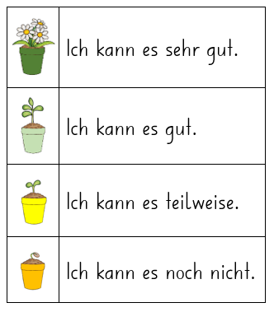
Beurteilung / Standortgespräch
Neu ab Schuljahr 2023/2024 → im Kanton Schwyz neues Beurteilungsreglement
Zukünftig jährlich zwischen Oktober und März obligatorisches Standortgespräch
Eltern und Kind nehmen daran teil.
Neu: Noten erst ab der dritten Klasse
Ende des Schuljahres erfolgt ein Jahreszeugnis
Informationsabend Primarschule Galgenen
Notes:
z. B. Einladung per SMS, Facebook etc.

Slide 18


